Slide 1
点燃
品牌私域运营中心
青桐强推、王总力荐的小程序内容拆解
部门：策划一部
姓名：杨平
花名：参商
最专业的品牌私域运营服务商
帮你管理最有价值的用户资产

Slide 2
目录
内容壁垒
板块规划
会员体系
引流入口
添加流程
人设、朋友圈、视频号、抖音内容
社群内容
小程序内容

Slide 3
相对完善+较高复制性

Slide 4
内容壁垒
每一个品牌都想自己的内容有格调，高大上，能引起互动，能形成网感，能搅动流量，能有场域势能、能突破人群壁障，能形成热点效应，能一句文案卖货10万，一个视频涨粉千万……
但是都是五花八门的、胡编乱造的、不切实际的想象
因为内容本身具备壁垒。
壁垒体现在：制作成本、输出成本、产品本身切合程度、人员创意、器材使用、天气环境、品牌自身、使用渠道、平台限制等等

Slide 5
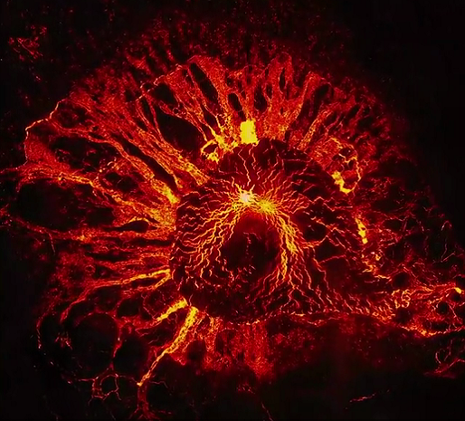

Slide 6
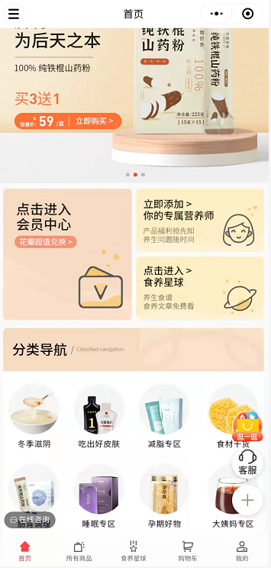
板块规划
首页banner图都已产品为主，且是引流爆款产品
营养师入口界面，跳转后植入主题群
会员入口，会员等级+会员福利展示区
内容星球界面，跳转后植入主题群
根据产品功能将产品分区，让用户根据需求去寻找产品

Slide 7
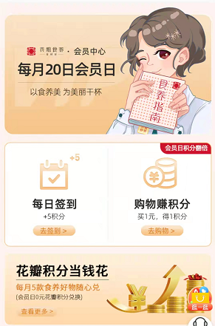
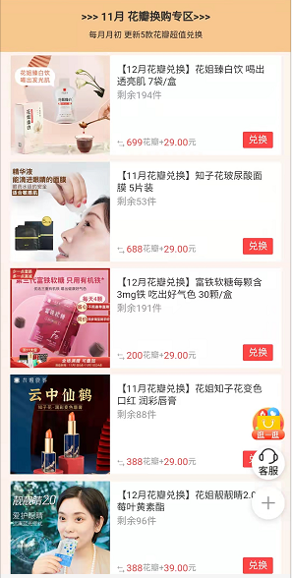
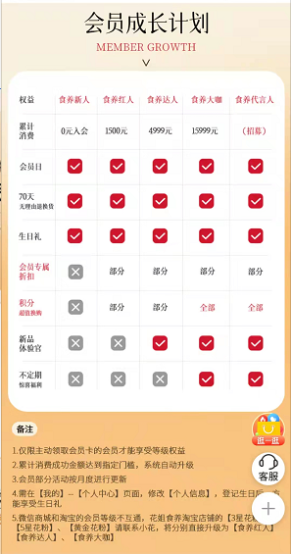
会员体系
1：消费1元得1积分，每月20日为会员日；每次签到得5积分，同时连续签到7天得30积分，15天得20优惠券，30天得30优惠券
2：每月更新会员兑换专区，5个等级体系，对应不同的会员功能

Slide 8
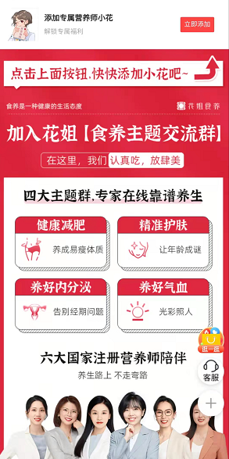
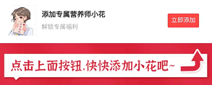
引流入口
专属添加入口
首页专属入口
KOC界面入口
在线客服时刻在小程序右侧
专属引流入口弹出添加界面+主题群的介绍。这个4类群，根据主流产品衍生而来。而小程序中，企微添加入口有大概4个入口，分别对应不同功能。
总结：即使小程序是私域的承接流量池，但是加粉的触点依旧要明显，且根据不同功能，高频出现，加强用户记忆与行为意识

Slide 9
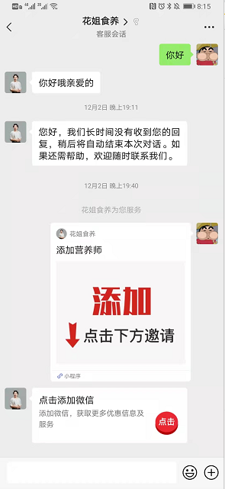
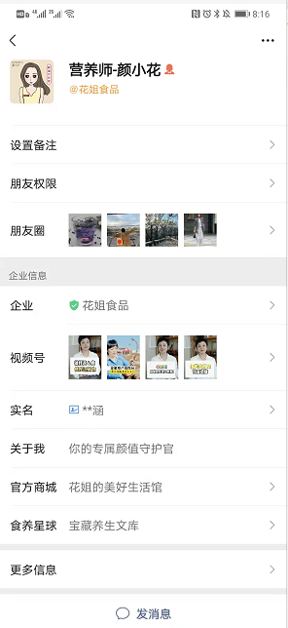
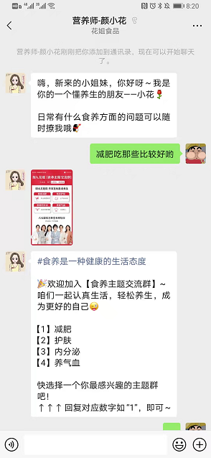
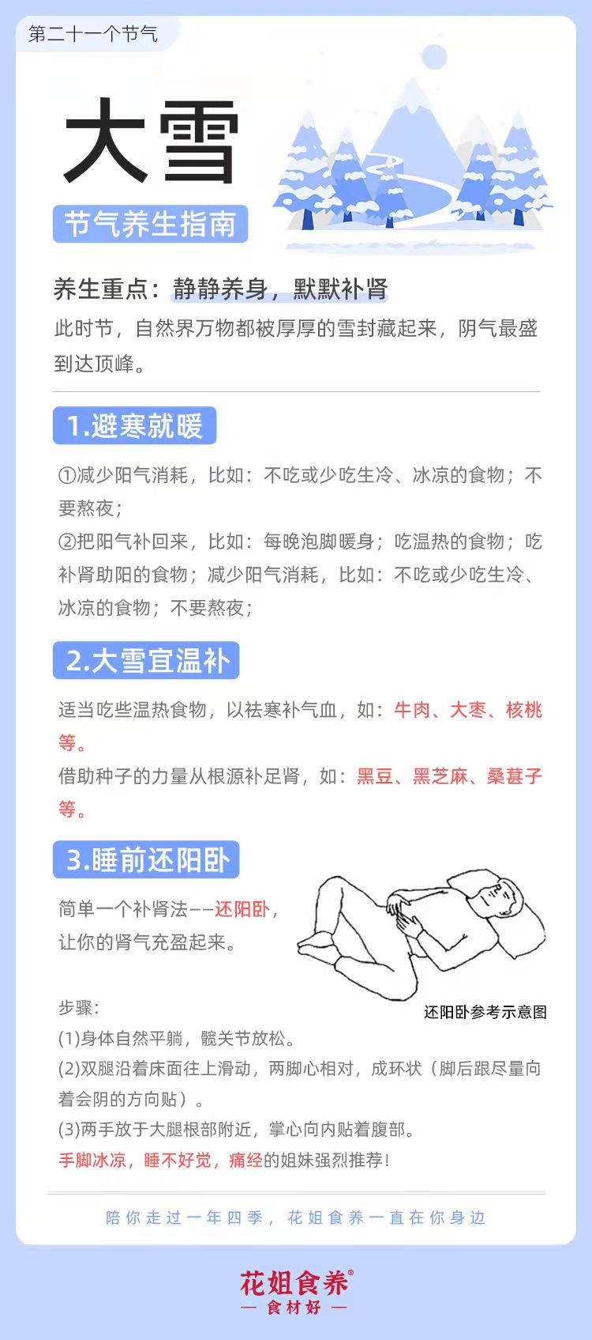
添加流程
根据小程序链路添加企微，用户根据需要选择不同的群。触达上，会根据时间节点来做针对触达。标红区的触点再次跳转到内容专区+官方商城
但是添加话术中的标签连带话题的SEO，和花姐食养并无太大关系。

Slide 10
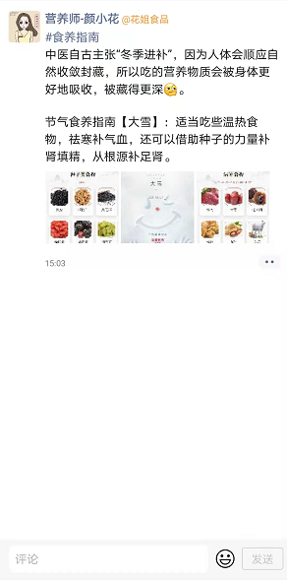
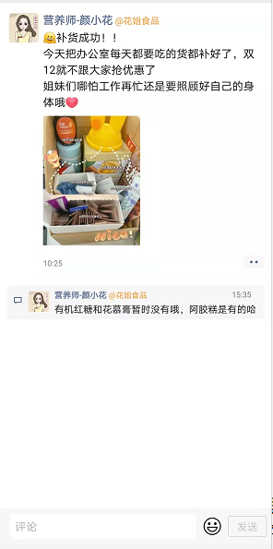
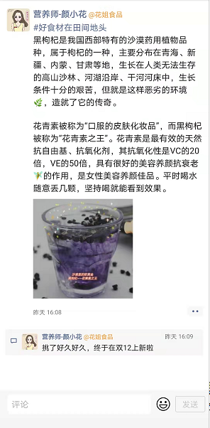
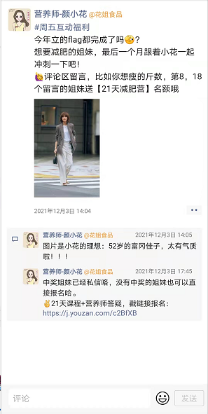
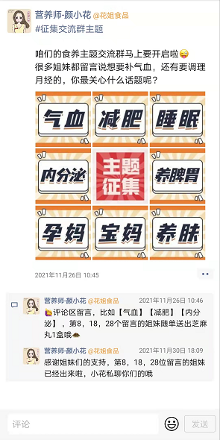
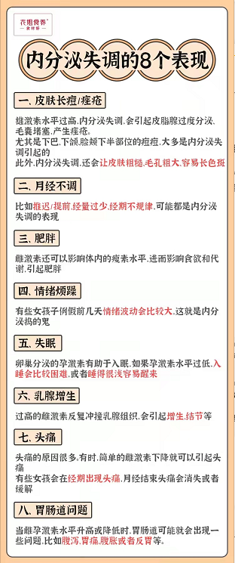
人设、朋友圈、视频号
花姐食养的人设是营养师，制定是根据整个商业模式的业态来做,内容触达维度落在用户层面。
根据人设的规划，朋友圈内容大致分为：食养指南、新品进度、产品溯源、用户互动、食养知识、美好生活、话题征集等
可优化方向：人设回复时效很低，让人设的1V1深聊贴合性落空（人设的设定是为用户建立好友关系，而最好建立关系的最好的途径就是深聊）
产品溯源+知识科普的文案内容多（文案简短且有趣，图片多且好看）

Slide 11
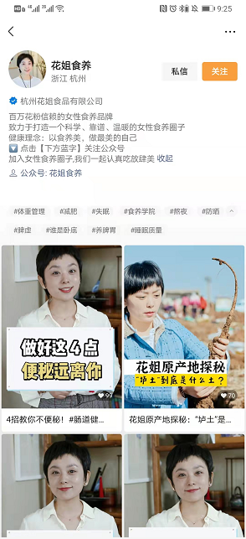
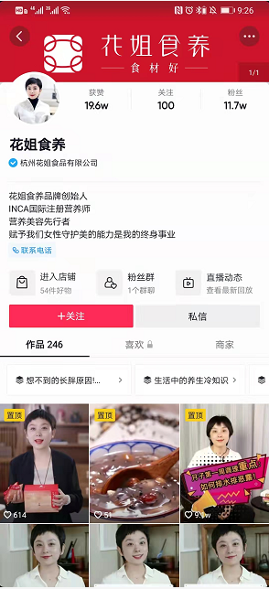
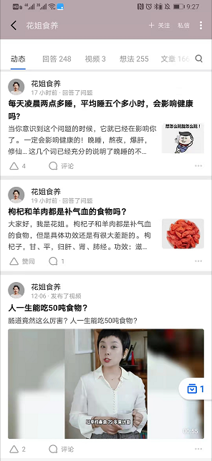
视频号、抖音、快手、知乎等平台内容
视频号的人设和抖音、私域保持一致，整个花姐食养的能够触达用户的内容渠道皆保持【营养师人设】
总结：人设的统一性，并不只是私域本身内容维度的保持统一，更多情况是，能够触达用户的内容渠道，人设都需要保持统一性， 这样才能保证品牌的完整性。
需要优化的点：
1：内容选题相对薄弱，用户共鸣性弱
2：内容没有进行降维，专业性固然好，但是用户并不想听道理
3：节奏平铺直叙，太平，没有台词对冲性

Slide 12
总结
平，除了形容路，在哪儿都不是一个好词
要利用冲突、对峙、对垒。看热闹、吃瓜永远不嫌事儿大，并且想越大越好
专业内容幼儿园化，大部分的人都不专业，课是没有人爱听的
顾客不讲道理，也不听道理，因为他就是道理
倒装句结构，结果—严重性—再说原因
深聊是加深人设相当重要的渠道

Slide 13
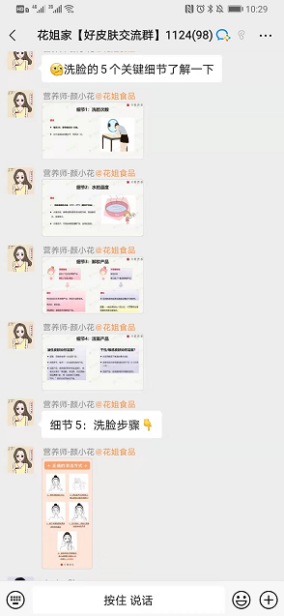
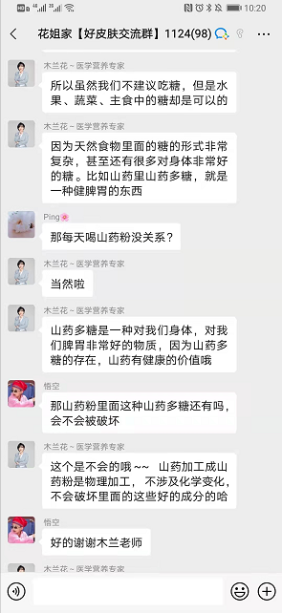
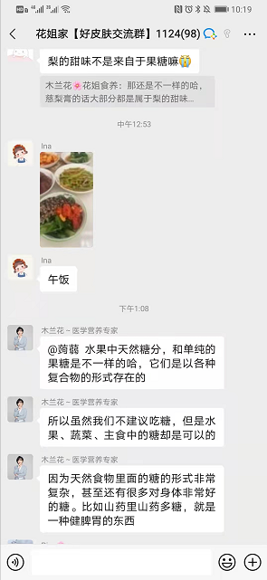
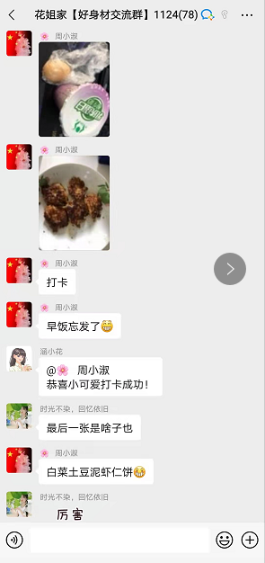
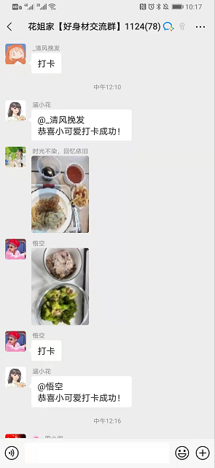
社群内容呈现
群的名字根据减肥、护肤、内分泌、气血名字来进行调整
整体的内容方向和朋友圈的设定保持一致（食养指南、产品溯源、用户互动、食养知识、美好生活、用户打卡等）
用户会在群内打卡
专家时刻解答，会根据用户的问题做出非常专业的解答。（有真用户有水军剧本）

Slide 14
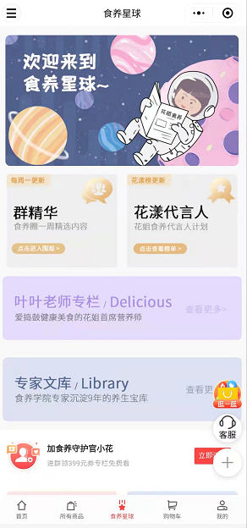
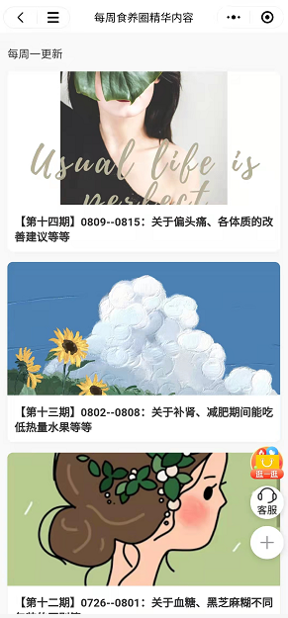
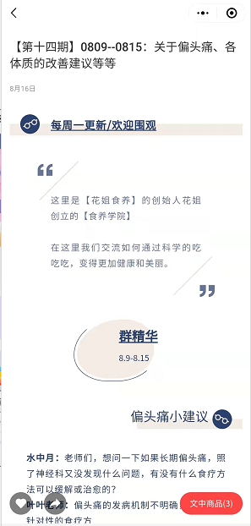
小程序内容区——食养星球
1：食养星球中，将群精华作为集中展示，在做好内容延展的同时，又侧面强调群的专业性，吸引用户入群
2：将群精华按照主题整理，并且每周更新，这样内容更为聚焦
3：群精华主题页中有文中商品呈现入口，有具体的需求，可以直接跳转

Slide 15
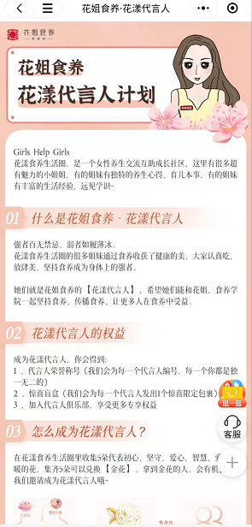
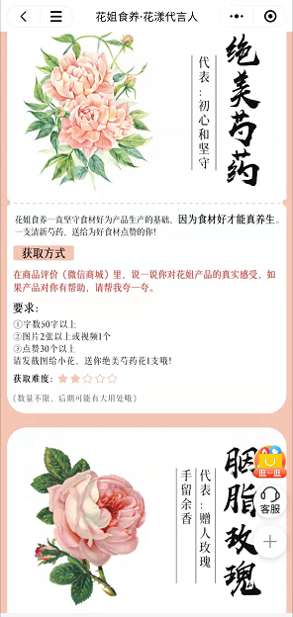
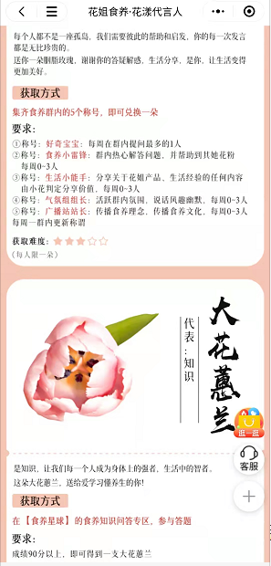
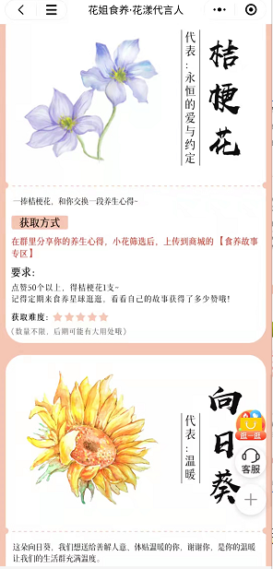
食养星球——花漾代言人
1：花漾代言人的底层逻辑就是KOC玩法，但是它的玩法类似圈层效应，建立圈层，同时授予身份
2：领取方式类似集成玩法，让用户先在社群活跃，保持粘性，积累经验才能成为代言人
3：不同等级对应不同的任务，比如芙蓉对应商城评论，玫瑰对应群内活跃，蕙兰对应知识专区答题等
4：用花来区分代言人等级，根据用户的核心需求来制定。但是却不做阶梯区分，不会形成因为花的评定引起用户争论

Slide 16
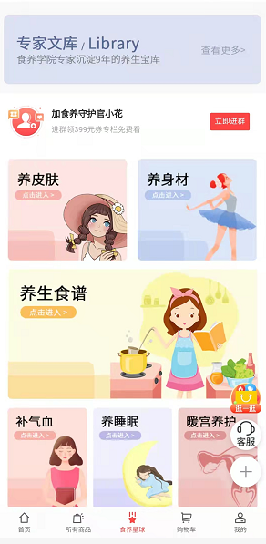
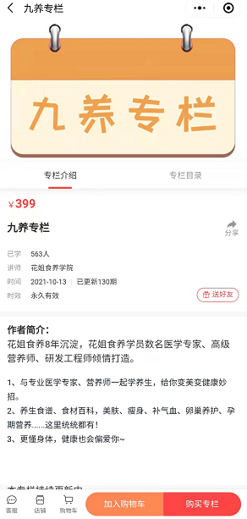
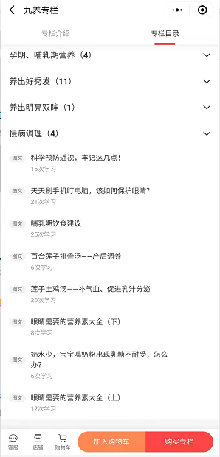
食养星球——花漾代言人
1：专家文库的部分在我们以为是专业的养生知识，但是他们却非常鸡贼的放入了课程植入
2：课程的设置基本上围绕业务为主体，然后再围绕用户的需求度来设置
3：然后大家记住这一页，高能的点马上就来了

Slide 17
食养星球——花漾代言人
1：专家文库的部分在我们以为是专业的养生知识，但是他们却非常鸡贼的放入了课程植入
2：课程的设置基本上围绕业务为主体，然后再围绕用户的需求度来设置
3：然后大家记住这一页，前方高能，闪断老腰的操作来了

Slide 18
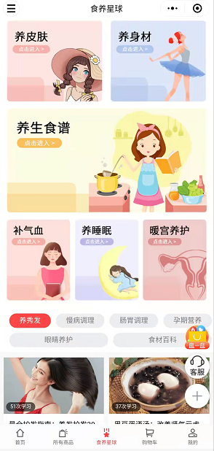
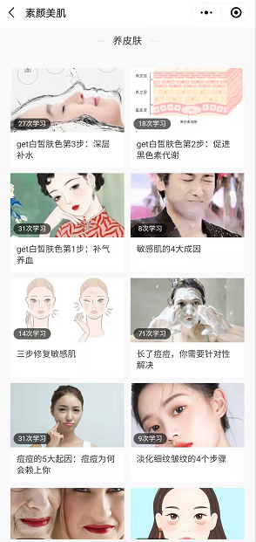
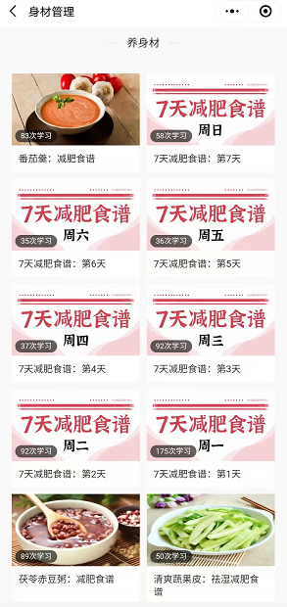
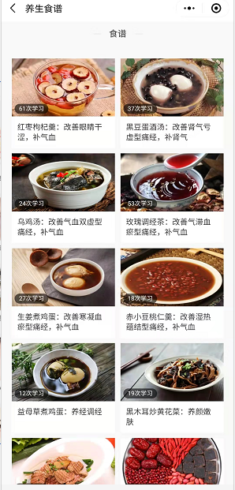
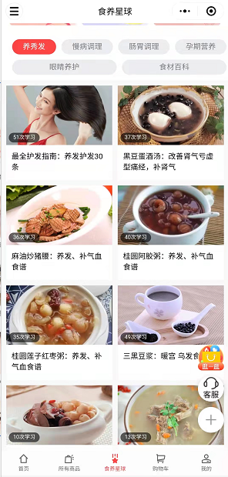
食养星球——花漾代言人
按照上面的截图，大家是不是以为他们的内容库建立的维度非常的全面了，内容涵盖整个业务，相当牛逼
但是其实，这几张页面非常！非常！非常鸡贼

Slide 19
评分表

Slide 20
点燃
品牌私域运营中心
最专业的品牌私域运营服务商
帮你管理最有价值的用户资产
Wei Zi Jun
+86 139 0227 0098
WeChat
510970969@qq.com

